Slide 1
Dynamika

Slide 2
Síla сила
Vektorová veličina, její jednotkou je newton (N). Векторна величина, її одиниця – ньютон (Н).
Je určena velikostí, směrem, orientací a působištěm. Визначається розміром, напрямком, орієнтацією та місцем дії
Účinky – deformační a pohybové
Ефекти – деформація та рух

Slide 3
ZÁKON SETRVAČNOSTI
ЗАКОН ІНЕРЦІЇ
PaedDr. Jozef Beňuška
jbenuska@nextra.sk

Slide 4
Zákon setrvačnosti (1. Newtonův zákon)
Každé těleso setrvává v klidu nebo v rovnoměrném
přímočarém pohybu, pokud je výslednice všech sil
na něj působících nulová.
Закон інерції (1-й закон Ньютона)
Кожне тіло перебуває в стані спокою або рівноваги прямолінійний рух, якщо він є результатом усіх сил нуль, що діє на нього.

Slide 5

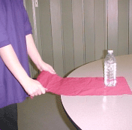
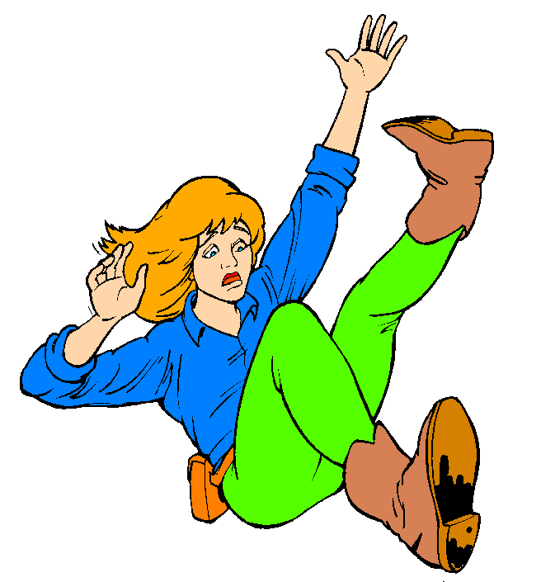
Experimentujte

Slide 6
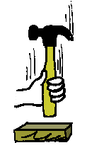
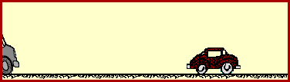
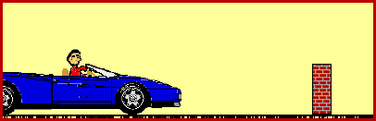
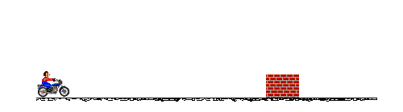
Experimentujte

Slide 7
Experimentujte
7. Nač jsou třeba bezpečnostní pásy v automobilu?
Proč musí být dobře uchycen náklad v automobilech?

Slide 8
Na těleso působí různě velká síla stejnou dobu.
На тіло одночасно діє сила різної величини.
Čím větší silou budete za stejnou dobu saně tlačit, tím
víc se jejich pohyb zrychlí.
Чим з більшою силою ви штовхнете сани за той самий
час, тим тим більше прискорюється їх рух.
Notes:
2

Slide 9
Na tělesa s různými hmotnostmi působí stejná síla.
На предмети з різною масою діє одна і та ж сила.
Při větší hmotnosti tělesa je pohybový účinek stejné síly
menší.
При більшій масі тіла кінетичний ефект має однакову
силу менше.
Notes:
2

Slide 10
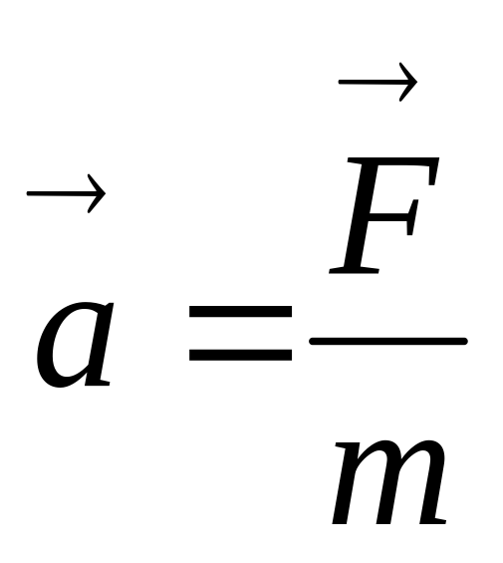
Zákon síly (2. Newtonův zákon)
Zrychlení hmotného bodu je přímo úměrné působící síle a nepřímo úměrné jeho hmotnosti.
Закон сили (2-й закон Ньютона) Прискорення точки маси прямо пропорційно прикладеній силі та обернено пропорційно її вазі.

Slide 11


Silové působení dvou těles je vzájemné
Силова дія двох тіл взаємна
Přiblížením na sebe magnety navzájem působí stejně
velkou magnetickou silou, ale opačného směru.
Наближаючись один до одного, магніти однаково
впливають один на одного великою магнітною силою,
але в протилежному напрямку.

Slide 12

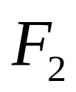
směr pohybu
směr pohybu

Slide 13



Silové působení dvou těles je vzájemné

Slide 14
Silové působení dvou těles je vzájemné

Slide 15
Silové působení dvou těles je vzájemné

Slide 16
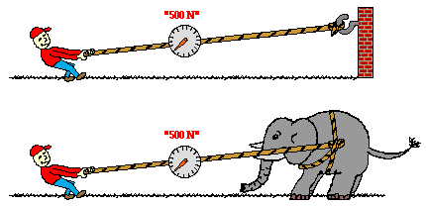
Silové působení dvou těles je vzájemné

Slide 17
Zákon vzájemného působení dvou těles
(zákon akce a reakce, 3. Newtonův zákon)
Působí-li jedno těleso na druhé, působí také druhé těleso
na první stejně velkou silou opačného směru.
Síly vzájemného působení současně vznikají a současně
zanikají. Každá z nich působí na jiné těleso a proto se
nemohou ve svých účincích rušit.
Закон взаємодії двох тіл (закон дії і протидії, 3-й
закон Ньютона) Якщо одне тіло діє на інше, то й інше
тіло також діє на першу рівновеликою силою в
протилежному напрямку. Сили взаємодії виникають
одночасно і одночасно вони зникають.
Кожне з них діє на інший організм і тому не може
втручатися в його вплив.

Slide 18
Úlohy
1) Na těleso o hmotnosti 13 kg působí dvě navzájem kolmé síly o velikostech 60 N a 25 N. Určete velikost zrychlení tělesa.
На тіло масою 13 кг діють дві взаємно перпендикулярні сили 60 Н і 25 Н. Визначте величину прискорення тіла.
(5 m.s⁻¹)

Slide 19
2) Vozík stojící na vodorovné podlaze roztlačoval chlapec vodorovnou silou
o velikosti 80 N. Vozík nabyl za dobu 4 s rychlosti 2 m/s. Jaká byla hmotnost vozíku?
Візок, який стояв на горизонтальній підлозі, штовхав хлопчик із горизонтальною силою 80 Н. За 4 с візок набув швидкості 2 м/с. Яка була вага візка?
(160 kg)

Slide 20
3) S jakým zrychlením je nutno zvedat těleso zavěšené na laně, aby tahová síla na laně byla dvakrát větší než tíha?
З яким прискоренням треба підняти тіло, підвішене на мотузці, щоб сила натягу на мотузку перевищувала удвічі вагу?
Notes:
3) a = g; 4) 0,84; 116

Slide 21
4) Osobní výtah ve výškovém domě se rozjíždí se zrychlením 1,6 m.s⁻². O kolik procent se změní tlaková síla osoby na podlahu výtahu za pohybu vzhledem k tlakové síle za klidu
a) při pohybu dolů
b) při pohybu nahoru?
Пасажирський ліфт у багатоповерховому будинку
починає роботу з прискоренням 1,6 м.с-2.
На скільки відсотків змінюється сила тиску людини на підлогу ліфта під час руху в порівнянні з силою тиску в спокої
а) при русі вниз
б) при русі вгору?
Notes:
3) a = g; 4) 0,84; 116

Slide 22
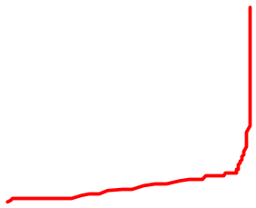
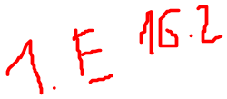
5) Letadlu startujícímu z mateřské letadlové lodi je katapultovacím zařízením udělena rychlost v = 180 km.h^{-1.} Jak velká stálá síla působí během startu na letadlo, je-li hmotnost letadla 15 t a délka rozjezdové dráhy 25 m? (750 000 N)
Літаку, який злітає з базового авіаносця, за допомогою катапультуючих пристроїв надається швидкість v = 180 км.год-1. Яка стійка сила діє на літак під час зльоту, якщо маса літака 15 т, а довжина злітної смуги 25 м?

Slide 23
6) Automobil o hmotnosti 800 kg zvýšil při jízdě po přímé silnici svou rychlost
z 20 m/s na 25 m/s během doby 5 s. Jak velká
výsledná síla na něj působila?
Під час руху по прямій дорозі автомобіль масою 800 кг збільшив швидкість від 20 м/с до 25 м/с за 5 с.Наскільки велика результуюча сила, що діє на нього?
(800 N)

Slide 24
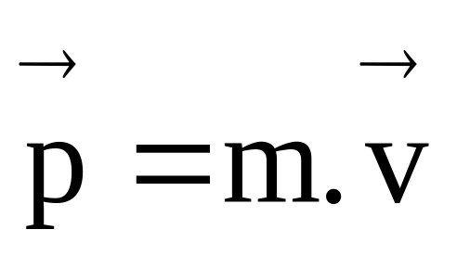
Hybnost p hmotného bodu je vektorová fyzikální veličina, definovaná jako součin hmotnosti a okamžité rychlosti hmotného bodu:
Імпульс p точки маси — це векторна фізична величина, яка визначається як добуток маси на миттєву швидкість точки маси:

Slide 25
Pro velikost hybnosti platí vztah
Відношення стосується величини імпульсу
p = m.v,
její jednotkou je tedy
тому його одиниця
[p] = kg.m.s⁻¹

Slide 26
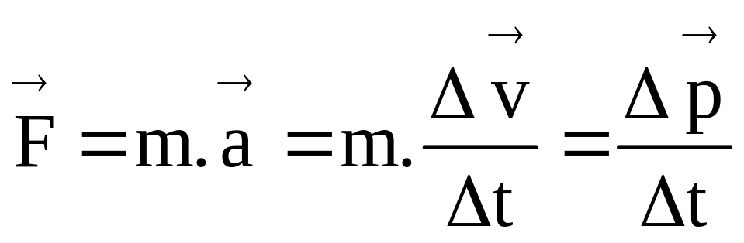
Hybnost charakterizuje pohybový stav tělesa nebo hmotného bodu v dané soustavě.
Імпульс характеризує стан руху тіла або точки маси в даній системі.
Platí:
Відноситься до:

Slide 27
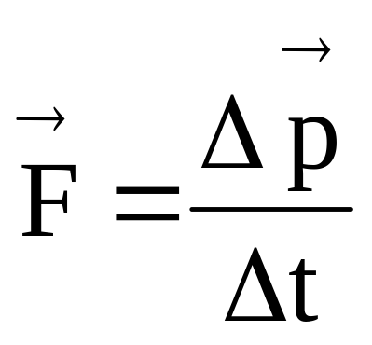
Druhý pohybový zákon tedy můžeme vyjádřit ve tvaru:
Тому другий закон руху можна виразити у вигляді:
Výsledná síla působící na hmotný bod je rovna podílu změny hybnosti hmotného bodu a doby, po kterou síla působila.
Результуюча сила, що діє на точку маси, дорівнює частці зміни імпульсу точки маси на час, протягом якого діяла сила.

Slide 28
Příklad 7: Míč o hmotnosti 0,2 kg dopadl kolmo na pevnou stěnu rychlostí 20 m/s a odrazil se rychlostí 15 m/s. Náraz trval po dobu 0,005 s. Jak velkou silou působila po dobu nárazu stěna na míč?
М’яч масою 0,2 кг вдаряється перпендикулярно об тверду стінку зі швидкістю 20 м/с і відскакує зі швидкістю 15 м/с. Удар тривав 0,005 с.З якою силою діяла стінка на кульку під час удару?
(1400 N)

Slide 29




Vzájemné silové působení těles
Stlačená pružina působí na oba vozíky stejnou silou, ale
opačného směru.
Стиснута пружина чинить однакову силу на обидві
каретки, але протилежний напрямок.

Slide 30
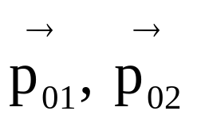
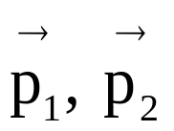
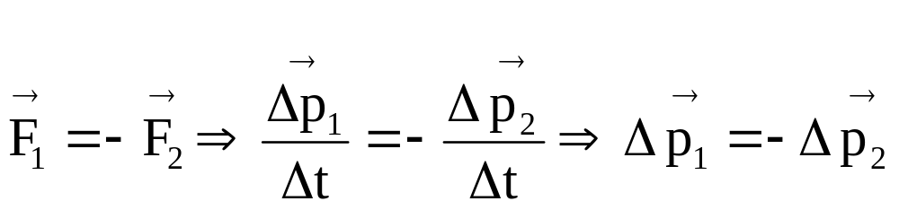
Počáteční hybnost těles:
Початковий імпульс тіл:
Konečná hybnost těles:
Кінцевий імпульс тіл:
Při vzájemném silovém působení platí:
У разі взаємної дії сил:

Slide 31
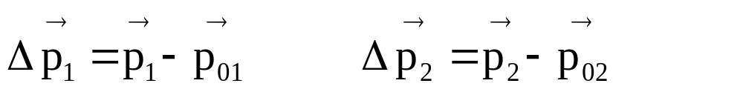
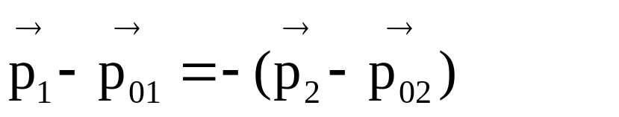
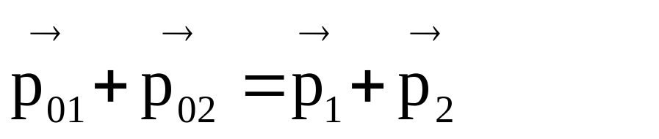

Slide 32
Zákon zachování hybnosti
Celková hybnost izolované soustavy těles se vzájemným působením sil nemění.
Закон збереження імпульсу Повний імпульс ізольованої системи тіл не змінюється внаслідок взаємної дії сил.

Slide 33
Zákon zachování hmotnosti
Celková hmotnost izolované soustavy těles je konstantní
Закон збереження маси
Загальна маса ізольованої системи тіл стала

Slide 34
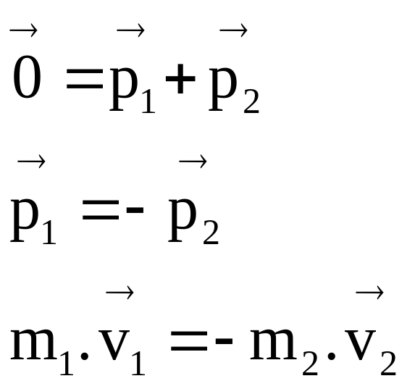
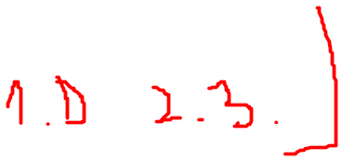
V případě dvou vozíčků je celková hybnost na začátku nulová.
У випадку двох візків загальний імпульс на початку дорівнює нулю.
Platí tedy
Отже, це стосується

Slide 35
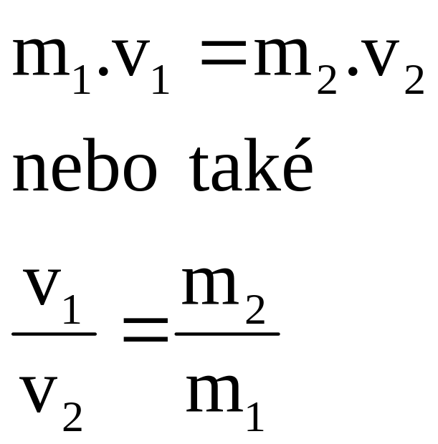
Pro velikost hybnosti je potom:
Тоді величина імпульсу дорівнює:

Slide 36
Př.8 : Vozík o hmotnosti 4 kg jede po vodorovných kolejích rychlostí 0,5 m/s a narazí na vozík o hmotnosti 2 kg, který jede týmž směrem rychlostí 0,2 m/s. Při nárazu se oba vozíky spojí a dále se pohybují společně. Určete jejich rychlost po srážce. Tření a odpor vzduchu neuvažujte. (0,4 m/s)
Приклад 8: Візок масою 4 кг їде по горизонтальних рейках зі швидкістю 0,5 м/с і стикається з візком масою 2 кг, який їде в тому ж напрямку зі швидкістю 0,2 м/с. . Після удару обидва візки з'єднуються і продовжують рух разом. Визначте їх швидкість після зіткнення. Не враховуйте тертя та опір повітря.

Slide 37
Př.9: Střela o hmotnosti 0,001 kg je vystřelena rychlostí 800 m/s z pušky o hmotnosti 4 kg. Vypočtěte zpětnou rychlost pušky. (0,2 m/s)
Приклад 9: Куля масою 0,001 кг випущена зі швидкістю 800 м/с з гвинтівки. вагою 4 кг. Розрахувати швидкість віддачі рушниці.

Slide 38
Př.10:Střela o hmotnosti 10 g proletěla hlavní pušky za 0,02 s, přičemž nabyla rychlosti 800 m.s^{–1}.
a) Jak velká síla působila na střelu při výstřelu?
b) Jak velká je zpětná rychlost pušky
o hmotnosti 5 kg?
c) Jak velká je celková hybnost pušky se střelou po výstřelu?
Приклад 3: Куля масою 10 г пролетіла головні гармати за 0,02 с, набувши швидкості 800 м.с–1. а) Яка сила діяла на снаряд під час пострілу? б) Яка швидкість віддачі рушниці масою 5 кг? в) Який загальний імпульс рушниці з кулею після пострілу?

Slide 39
Př.11: Dvě tělesa se pohybují po téže přímce. Těleso o hmotnosti 400 g se pohybuje rychlostí
1 m.s^{–1} a narazí na těleso o hmotnosti 100 g, které se pohybuje rychlostí 0,5 m.s^{–1}. Po srážce se obě tělesa spojí a pohybují se dále společně. Určete jejich společnou rychlost, jestliže se před srážkou pohybují a) týmž, směrem, b) proti sobě.
Приклад 4: Два тіла рухаються по одній прямій. Тіло масою 400 г рухається зі швидкістю 1 м.с–1 і стикається з тілом масою 100 г, яке рухається зі швидкістю 0,5 м.с–1. Після зіткнення два тіла зближуються і продовжують рух разом. Визначте їх спільну швидкість, якщо до зіткнення вони рухалися а) в одному напрямку, б) навпроти один одного.

Slide 40
Odporové síly
Сили опору

Slide 41

Při pohybu pevného tělesa po podložce působí proti
pohybu třecí síla F_{t}.
Коли тверде тіло рухається по килимку, воно діє
проти нього сили тертя руху Ft.
Třecí síla působí ve stykové ploše tělesa s podložkou a má
směr proti pohybu.
У поверхні контакту тіла з опорою діє сила тертя і має
напрям проти руху.
Notes:
2

Slide 42

Příčiny vzniku třecí síly:
Drsnost stykových ploch těles.
Причини виникнення сили тертя:
1. Шорсткість контактних поверхонь тіл.

Slide 43
2. Vzájemné silové působení částic v stykových plochách.
2. Взаємна силова дія частинок у контактних поверхнях.

Slide 44
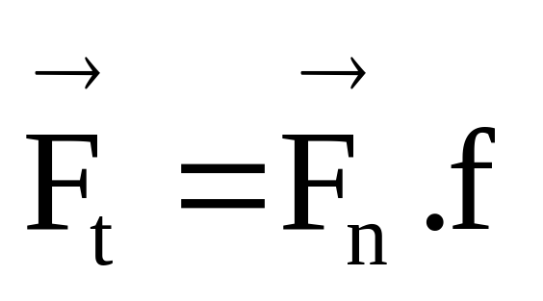
Třecí síla je závislá na materiálech třecích ploch a normálové síle. Сила тертя залежить від матеріалів поверхонь тертя і нормальної сили.
součinitel smykového tření
коефіцієнт зсувного тертя
třecí síla
сила тертя
normálová síla
(ve většině případů síla tíhová)
нормальна сила (у більшості випадків сила тяжіння)

Slide 45
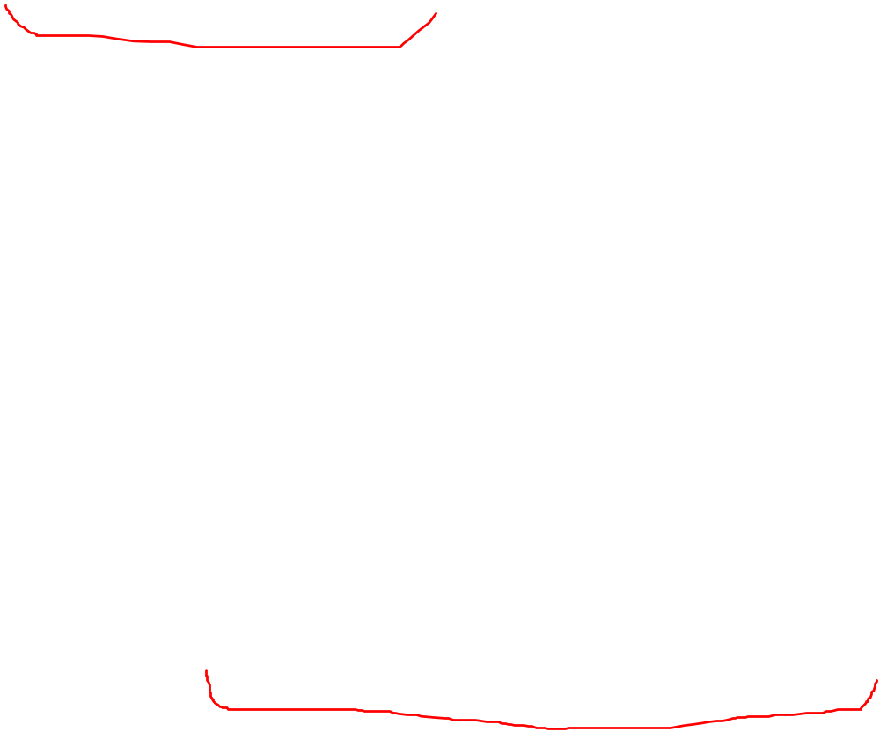


Klidová třecí síla
Сила тертя спокою
Pokud se kvádr nezačne pohybovat, působí na něj klidová
třecí síla. Je větší než třecí síla při pohybu.
Якщо блок не починає рухатися, він діє на нього в стані
спокою сила тертя. Вона більша за силу тертя при русі.

Slide 46
VÝZNAM TŘECÍ SÍLY
ЗНАЧЕННЯ СИЛИ ТЕРТЯ

Slide 47
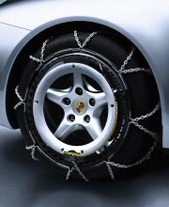
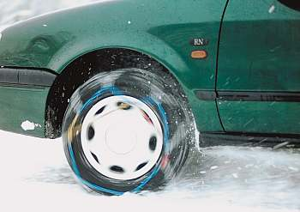
Proč se na kola automobilů používají při jízdě po
sněhu řetězy? Чому при їзді після автомобіля
використовують колеса ланцюги протиковзання?

Slide 48
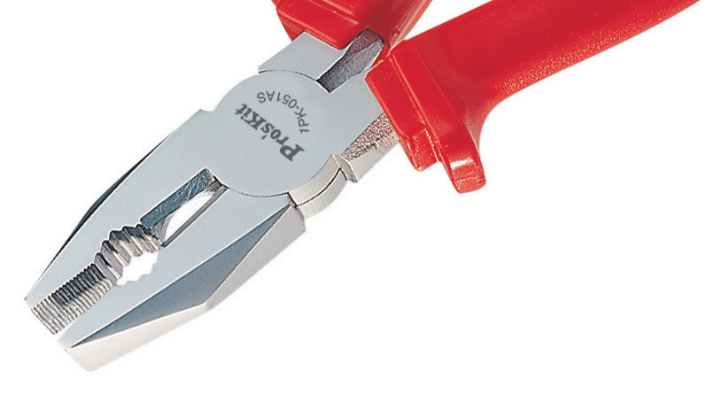
Proč se povrch čelistí plochých kleští vroubkuje?
Чому поверхня губок плоскогубців зазубрена?

Slide 49
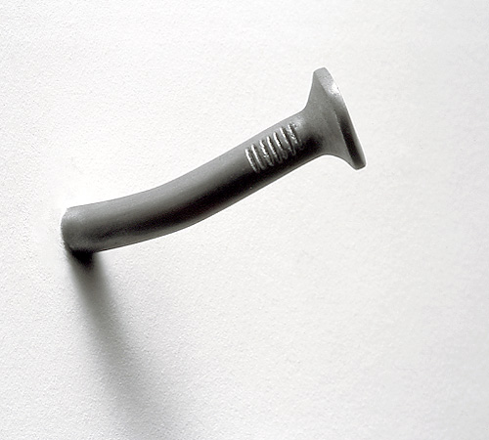
Na hlavičce hřebíku bývají vrypy tvaru mřížky a pod
hlavičkou několik příčných vrypů.
Jaký je význam těchto vrypů?
На головці цвяха є подряпини у формі сітки тощо кілька
поперечних подряпин на голові. Що означають ці
подряпини?

Slide 50
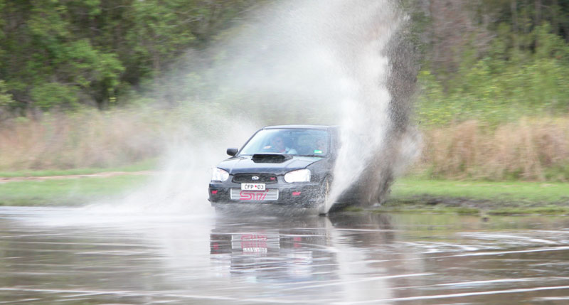
Proč při jízdě po mokré silnici dojde snadno ke smyku?
Чому при русі по мокрій дорозі легко занести?

Slide 51
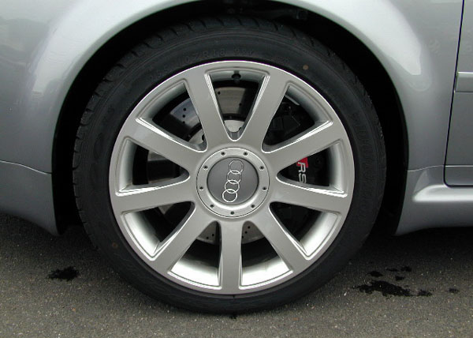
Proč musíme chránit brzdy automobilu před kápnutím
oleje?
Чому нам потрібно захистити гальма автомобіля від
падіння масла?

Slide 52
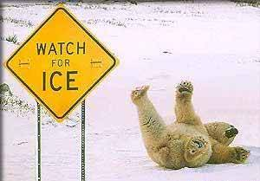
Proč se nám na hladkém ledu „chodí“ problematicky?
Чому у нас виникають проблеми з «ходінням» по
гладкому льоду?

Slide 53
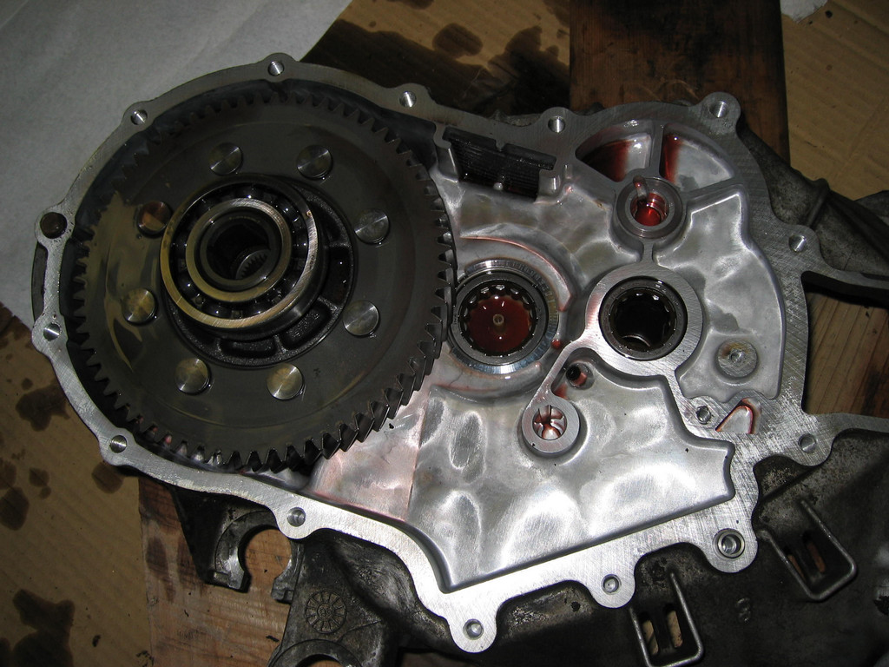
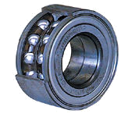
Proč se do otáčejících částí strojů a motorů vkládají
ložiska?
Для чого їх вставляють у обертові частини машин і
двигунів підшипники?

Slide 54
VALIVÝ ODPOR
ОПІР КОТІННЮ

Slide 55
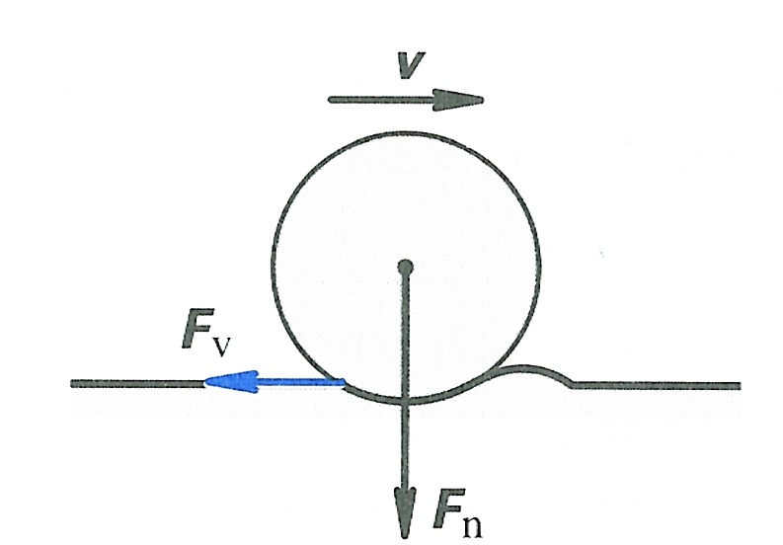
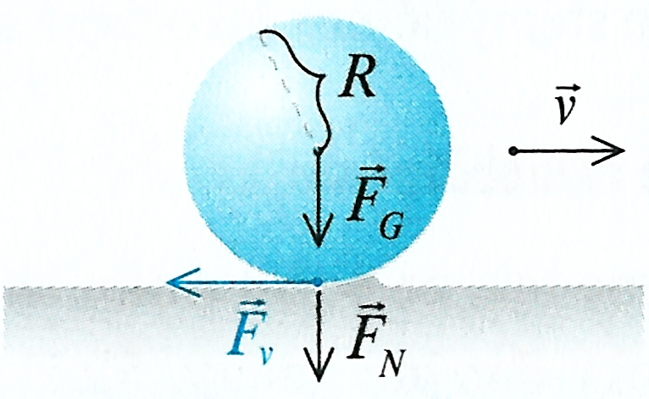
Valivý odpor vzniká při valivém pohybu kruhového tělesa po podložce.
Опір коченню виникає під час кочення тіла по колодці.

Slide 56
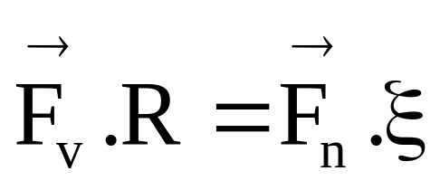
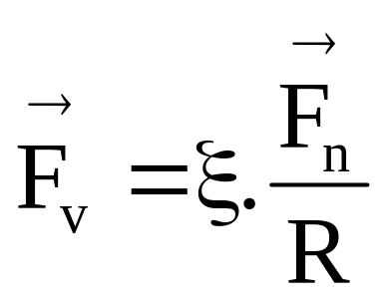

Na základě rovnováhy sil můžeme psát:
Виходячи зі співвідношення сил, можна записати:

Slide 57
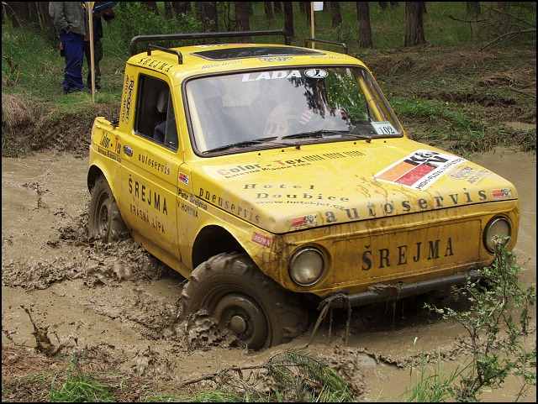
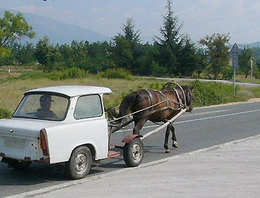

Slide 58
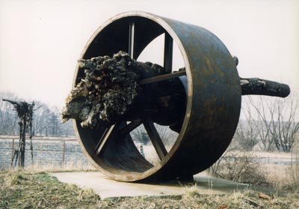
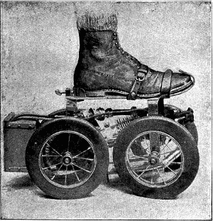
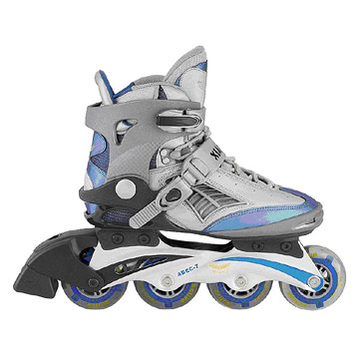
odkazy

Slide 59
Př.1: Jakou silou musíme působit na bednu o hmotnosti 200 kg, abychom ji posouvali rovnoměrným pohybem po vodorovné podlaze, je-li součinitel smykového tření mezi bednou a podlahou 0,2? (392,4 N)
Яку силу потрібно прикласти до ящика вагою 200 кг, щоб рівномірно перемістити його по горизонтальній підлозі, якщо коефіцієнт тертя ковзання між ящиком і підлогою дорівнює 0,2?

Slide 60
Př. 2: Jaká je nejkratší vzdálenost, na které může zastavit automobil, který jede po vodorovné silnici rychlostí 72 km/h, je-li součinitel smykového tření mezi pneumatikami a povrchem vozovky 0,25?.
(81,55 m)
На якій найкоротшій відстані може зупинитися автомобіль, що рухається по горизонтальній дорозі зі швидкістю 72 км/год, якщо коефіцієнт тертя ковзання між шинами та дорожнім покриттям дорівнює 0,25?

Slide 61
Př. 3: Určete sílu, kterou musí vyvinout cyklista k překonání odporové síly valivého odporu při jízdě po vodorovné silnici. Hmotnost cyklisty je 80 kg, rameno valivého odporu 1,6 mm, průměr kol je
a) 64 cm, b) 32 cm.
Визначте силу, яку повинен докласти велосипедист, щоб подолати зал опору коченню під час руху по горизонтальній дорозі. Маса велосипедиста 80 кг, плече опору коченню 1,6 мм, діаметр коліс а) 64 см,
б) 32 см.

Slide 62
Př.4:Dutá a plná ocelová koule mají stejné poloměry a valí se po vodorovné podložce. Na kterou kouli působí větší odporová síla? Odpověď zdůvodněte.
Порожниста і суцільна сталева куля мають однакові радіуси і котяться по горизонтальній поверхні. Яка кулька має більшу силу опору? Обґрунтуйте свою відповідь.

